Slide 1
Taalblokken 2F HS 1
M. Hutten

Slide 2

Opbouw van de methode
HS 1 t/m 8
  Voorbeelden en theorie
  Lezen en luisteren
  Schrijven
  Spreken/gesprekken voeren
  Digitaal: tussentoets
HS 9 Grammatica
HS 10 Spelling
Digitaal: Nulmetingen en woordenschat

Slide 3

Nulmetingen leveren digitaal vrijstellingen op. Je hoeft dan sommige opdrachten niet meer te maken.

Slide 4
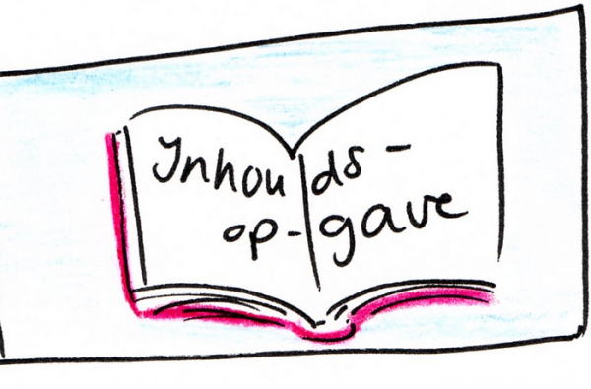
HS 1 Tekstsoorten
Blz. 11 en 12
Tekstsoorten en –doelen
Lees- en luisterstrategieën
Omgaan met onbekende woorden

Slide 5
Drie (vier) tekstsoorten
Tekstsoort | Doel | Kenmerken | Voorbeelden
informatieve teksten | informeren, leren | feitelijk, neutraal, evt. meerdere meningen | nieuwsbericht, schoolboek, woordenboek, verslag
betogende teksten | overtuigen | standpunt (stelling), mening, argumenten, voordelen | betoog, advertentie, recensie, column, productpresentatie
instructieve teksten | instrueren, instructie geven | symbolen, afbeeldingen, gebiedende wijs, opsommingstekens | recept, gebruiksaanwijzing
amuserende teksten | genieten | langere teksten, bijzondere indeling | boeken, verhalen, cabaret, liedjes, gedichten

Slide 6
Boksen moet verboden worden
Toon antwoord
A betogende tekst
B informatieve tekst
C verhalende tekst

Slide 7

Toon antwoord
A betogende tekst
B informatieve tekst
C verhalende tekst

Slide 8
Vier doden na aanslag in Nijmegen
Toon antwoord
A betogende tekst
B informatieve tekst
C verhalende tekst

Slide 9
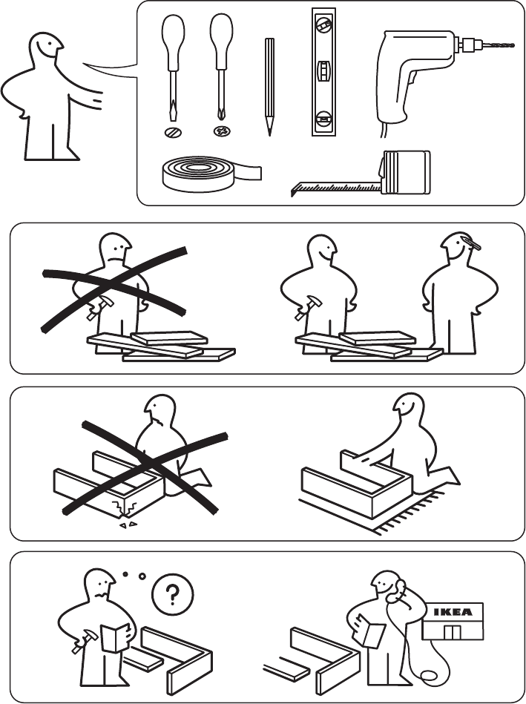
Toon antwoord
A betogende tekst
B informatieve tekst
C instructie

Slide 10
Lees- en luisterstrategieën
verkennend | vnl. kijken | Is dit nuttig/interessant voor mij?
globaal | alleen eerste zinnen alinea of alleen de samenvatting | Wat is het belangrijkst?
gericht | bepaalde alinea’s lezen, kijk naar tussenkopjes | Dit is het antwoord op mijn vraag.
intensief | actief, oplettend, maak een samenvatting/mindmap | Dit moet ik leren/onthouden.

Slide 11
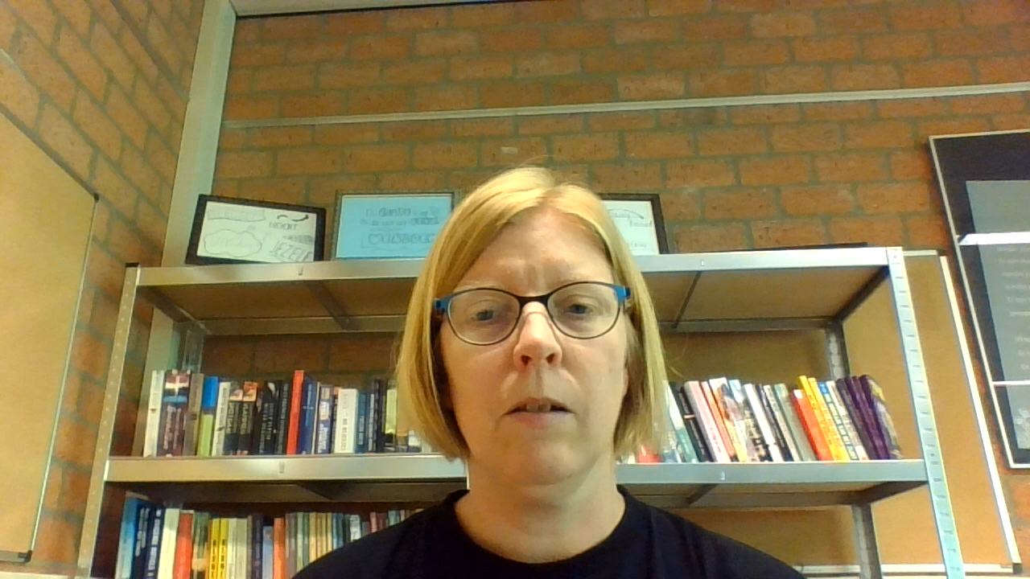
Omgaan met onbekende woorden
doorlezen of verder luisteren
gebruik maken van de context

Slide 12
Samenvatting
Er zijn vier tekstsoorten: informatieve, instructieve, betogende en amuserende teksten.
Er zijn vier lees- en luisterstrategieën.
Er zijn verschillende manieren om met onbekende woorden om te gaan: doorlezen/luisteren en de context gebruiken .

